Slide 1
GROUPE EMITECH
EMITECH – EUROCEM – ADETESTS – ENVIRONNE'TECH – DIRAC – PIEME - LEFAE
Notre offre nucléaire

Slide 2
Notre actualité

Slide 3
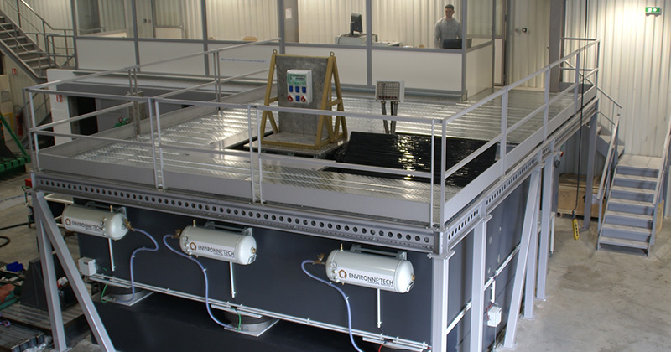
Environne'Tech, nouveau banc séisme
Banc de séisme
Table 1,2 m x 1,2 m
Spectre composant jusqu'à 500 kg
Spectre ensemble jusqu'à 3000 kg

Slide 4
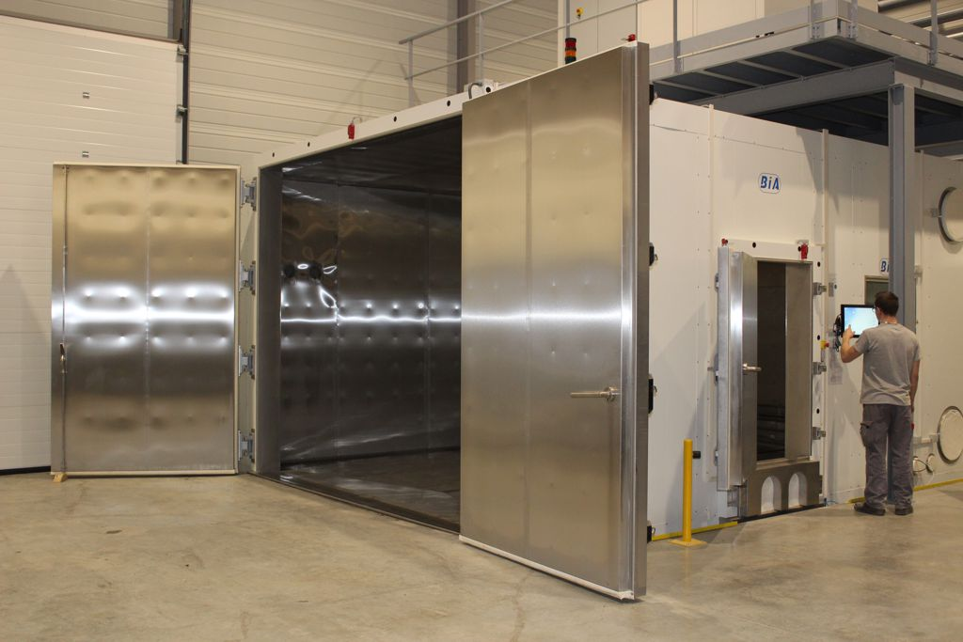
Environne'Tech , nouvelle enceinte
Enceinte grand volume : 93 m³
Matériel jusqu'à 2 m de hauteur
Gamme de température -60 / +135°C
Régulation hygrométrie 98%Hr

Slide 5
GROUPE EMITECH

Slide 6








Un partenaire unique pour une prestation globale
EMITECH SAS et ses 6 filiales
Effectif
Plus de 330 collaborateurs
Offre Globale
Synergie des moyens et des compétences
Proximité
16 centres en France - 30.285 m2
Groupe Indépendant
Emitech Finance et Monsieur Matthieu COGNET - Président
Siège Social
Situé à Montigny-le-Bretonneux (78)

Slide 7
Qui nous sommes
Spécialiste des essais en environnement s'appliquant à des équipements
  Environnements Electromagnétiques
    Radiofréquence
    Champs ElectroMagnétiques
    Foudre indirecte
    Essais électriques
  Environnements physiques
    Vibrations basses, moyennes et hautes fréquences
    Mécanique
    Séisme
    Climatique et physico-chimique
    Hydraulique
    Acoustique
    Fiabilité
    Recherche de la résistante au feu et de la propagation du feu
Des métiers complémentaires pour une offre globale

Slide 8
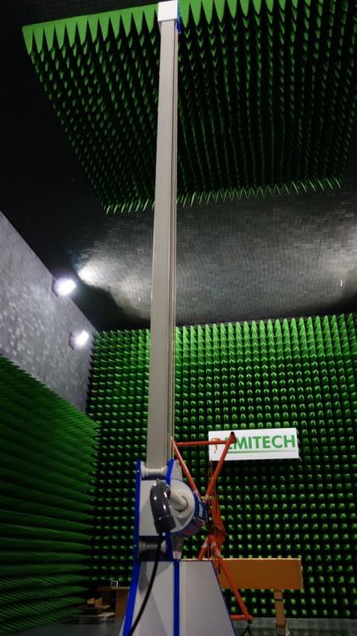
Nos valeurs
Être à l'écoute de nos clients
  Complémentarité de nos compétences
  Services annexes aux campagnes d'essais
  Proximité pour proposer des solutions locales
  Disponibilité en renforçant nos capacités d'accueil
  Réactivité par une organisation en structure à taille humaine
  Qualité comme outil d'amélioration continue
Un partenaire unique pour une prestation globale

Slide 9
Notre cœur de métiers
Nous testons les produits et installations
  Laboratoires d'essais
  Expertise et ingénierie
  Formation
Certification
Marquage CE
Marchés à l'export : schéma OC, marques
Qualification
Spécifications / cahiers des charges d'un donneur d'ordre …
Nous transformons vos essais en succès !

Slide 10
Nos métiers complémentaires
Nous proposons des services aux industriels
  Conception de bancs d'essais
  Maintenance
  Etalonnage
Nous réalisons des prestations pour les particuliers et salariés
  Mesures ANFR (ondes et santé)
  Démarche HQE
  Directive travailleur

Slide 11
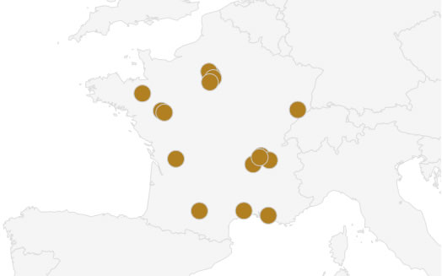
Notre présence – 16 centres
Ile-de-France
Montigny Le Bretonneux (2),
Orgeval, Dourdan
Grand Est
Sochaux
Rhône-Alpes
Lyon, Bourgoin-Jallieu,
St-Chamond (St-Etienne et Chaponost)
Grand Sud
Montpellier, Marignane
Grand Ouest
Rennes, Angers (2)
Sud Ouest
Angoulême, Toulouse
Notes:
MAJ centres

Slide 12
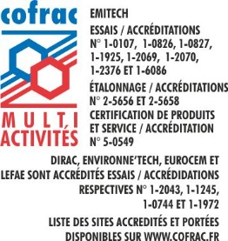


Notre démarche qualité et R&D
Un manuel qualité basé sur nos valeurs
  Garantie d'un laboratoire tierce partie
  (impartialité, indépendance, intégrité)
  Des essais de référence : Traçabilité et métrologie
  Le bien-fondé technique de nos méthode d'essais et procédures
  La confidentialité de nos prestations
  Accréditation Cofrac – Respect des exigences NF EN ISO/CEI 17025
Une démarche d'amélioration continue en collaboration avec nos clients
Nous accompagnons les projets innovants
Notes:
Entité juridique différentes donc n° différent

Slide 13


Notre qualité en dehors des essais
Accréditation Etalonnage
  Laboratoire métrologie interne
  Prestations externes
Accréditation Certification
  Notification au titre des directives
  CEM, RED, et R&TTe
  Etudes et validation de dossiers
  Certificat d'examen UE de type
ACCRÉDITATIONS
N° 2-5656 & 2-5658
PORTEE DISPONIBLE SUR
WWW.COFRAC.FR
ACCRÉDITATION
N° 5-0549 rév.1
PORTEE DISPONIBLE SUR
WWW.COFRAC.FR

Slide 14
Notre force : nos clients
CA prévisionnel : 37,2 M€ (10% export)
180 campagnes d'essais réalisables simultanément
Sur une année :
  12 700 demandes émanant de près de
  2 500 entreprises
  19 100 jours d'essais
  4 450 h de formation et ingénierie

Slide 15
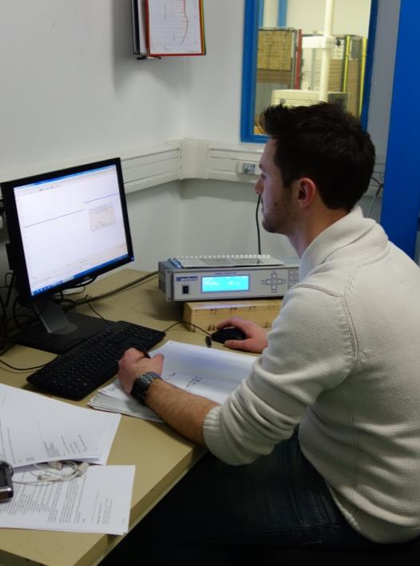
Nos équipes
Des femmes et des hommes de tous horizons et de toutes compétences
  Chaque nouvelle acquisition d'entreprise nous enrichit de nouveaux collaborateurs
  Une politique appuyée de promotion interne
  Une politique constante de formation
  Près de 40% d'ingénieurs et cadres
Une souplesse hors normes
  Travail possible en soirée, le week-end et en 2x8
  Des missions sur site en France et dans le monde entier

Slide 16
Notre offre dédiée au secteur nucléaire
Programmes Services Etudes Projets Thermiques Et Nucléaires
Centrales nucléaires, EDF, grand carénage, EPR, …
Programme ITER*
* "le chemin" en latin

Slide 17

Une compétence "normée" en essais
ENSE070084 ind A (document EDF) – Qualification des matériels électriques aux conditions accidentelles
CRT 91.C. 112 (document EDF) – Tenue aux séismes des matériels
RCC-E Edition 2012 (document AFCEN) – Règles de Conception et de Construction des matériels Electriques des îlots nucléaires et son cahier de données de projet associé.
EN 61000-4-X en vigueur (norme européenne) – CEM : toutes les normes de la série en vigueur + ENSECC060193
EN 60068-2-30 mars 2006 (norme européenne) – Essais Db : Essai cyclique de chaleur humide
EN 60068-2-1 avril 2007 (norme européenne) – Essais A : froid
EN 60068-2-2 novembre 2007 (norme européenne) – Essais B : chaleur sèche
EN 60068-2-14 septembre 2009 (norme européenne) – Essais N : variation de température
EN 60068-2-6 avril 2008 (norme européenne) – Essai Fc : vibrations (sinusoïdales)
EN 60068-2-27 juillet 2009 (norme européenne) – Essais Ea et guide : chocs
EN 60068-2-11 de 1999 (norme européenne) – essai Ka : brouillard salin
EN 61000-6-4 de mars 2007 (norme européenne) – CEM - Norme sur l'émission pour les environnements industriels
Essai de tenue diélectrique
Mesure de la résistance d'isolement
Essais d’appréciation du comportement dans le temps
  Essai de vieillissement thermique
  Essai de chaleur sèche
  Essai de froid
  Essai de variations rapides de température
  Essai de tenue aux vibrations mécaniques
  Essai de tenue aux chocs mécaniques
  Essai cyclique de chaleur humide
  Essai de brouillard salin
Essais de Compatibilité Electromagnétique (CEM)
  Emission rayonnée / émission conduite
  Immunité aux décharges électrostatiques
  Immunité aux champs RF > 33 V/m
  Immunité aux ondes de chocs
  Immunité aux perturbations conduites
  Immunité au champ magnétique à la fréquence du réseau
  Immunité au champ magnétique impulsionnel
  Coupures brèves
  Ondes oscillatoires amorties
  Perturbation conduite mode commun à la fréquence d réseau
  Immunité aux ondes oscillatoires
  Immunité au champ magnétique statique DC
Essais sismiques
Matériels classés
de catégorie
K2, K3 ou K3ad
…
CEI 61000-4-9 : essai d'immunité en champ magnétique impulsionnel
CEI 61000-4-10 : essai d'immunité en champ magnétique oscillatoire
CEI 61000-4-16 : essai d'immunité en perturbations conduites en mode commun de la gamme de fréquence de 0Hz à 150 Hz
ITER_D_43QDHR (MIL- STD 461F CE101/2) : Mesure d'émission conduite dans la gamme de fréquence de 30 Hz à 30MHz
ITER 98JL4W : Essai d'immunité au champ magnétique statique (DC)
…
Notes:
Les matériels de catégorie K1, situés à l'intérieur du bâtiment réacteur, ayant à assurer leurs fonctions dans des conditions d'environnement correspondant aux conditions de fonctionnement normales, accidentelles et/ou post-accidentelles, et sous sollicitations sismiques. Les matériels de catégorie Accident Grave (AG), situés à l'intérieur du bâtiment réacteur, ayant à assurer leurs fonctions dans des conditions d'environnement correspondant aux conditions de fonctionnement normales, accidentelles et/ou post-accidentelles du cœur du réacteur, et sous sollicitations sismiques. Les matériels de la catégorie K2, situés à l'intérieur du bâtiment réacteur, ayant à assurer leurs fonctions dans des conditions d'environnement correspondant aux conditions de fonctionnement normales et sous sollicitations sismiques. Les matériels de la catégorie K3, situés hors du bâtiment réacteur ayant à assurer leurs fonctions dans des conditions d'environnement correspondant aux conditions de fonctionnement normales, et sous sollicitations sismiques. Les matériels de la catégorie K3ad, situés hors du bâtiment réacteur ayant à assurer leurs fonctions dans des conditions d'environnement correspondant aux conditions de fonctionnement en ambiance dégradée (pression, température, irradiation,..), et sous sollicitations sismiques.
Page supplémentaire sur la maitrise des compétence en sous-traitance feu (prevision Lefae) et rayonnement ionisant (voir Patrice)

Slide 18
Des compétences hors normes
180 campagnes d'essais menées simultanément dans nos laboratoires
Possibilité de mener de front plusieurs qualifications complètes (Essais d'appréciation du comportement dans le temps, CEM, séismes, ….)
Processus de management des qualifications dans le domaine nucléaire
Rédaction de la PEE (Procédure d'Exécution d'Essais)
Outil de planification avancé
Délais de planification courts
Taux de disponibilité des moyens > 95%
Des moyens d'essais dans des
domaines complémentaires et dotés
des capacités dimensionnelles requises
Compatibilité Electromagnétique (cages systèmes)
Moyens d'essais environnementaux (ensembles de vibrations, enceintes, …)
Bancs séismes
Disponibilité de servitudes
souvent indispensables
Mise sous tension électrique (DC : 0-600V, AC : 0-600 V / 50-400Hz, …)
Surveillance de tensions, courants, …
Mise en pression : air (<10 bars), eau (<50 bars) , huile (<400 bars)
circulation de fluide (eau, huile, ...)

Slide 19
Plus de 180 campagnes d'essais simultanées
Environnements ElectroMagnétiques
Champs ElectroMagnétiques, émission de DC à 40 GHz, immunité jusqu'à 8000 V/m en pulsé , cages systèmes, mesures à 10m, …
Environnements Physiques
Vibrations basses, moyennes et hautes fréquences, 12 vibrateurs hydrauliques (200 kN), 36 excitateurs électrodynamiques (105 kN),
2 piézo-électriques (50 kN), 12 vérins hydrauliques, 2 bancs séismes, …
Foudre indirecte, 3 plateformes pour couvrir l'ensemble des exigences applicables en aéronautique
Essais électriques sur réseaux continus et alternatifs de 50 à 800 Hz (baie 90 kVA) pour coupures, surtensions, subtransitoires, immunité basse fréquence, avec possibilité d'environnements combinés (-70 à 180°C)
Mécanique, vérins hydrauliques (1500 kN), machines à chocs, centrifugeuses, robots pour tests d'endurances, …
Climatique et physico-chimique, 70 enceintes
(-100 à +300°C, VRT 20°C/min, chocs thermiques), 7 enceintes brouillard salin, contamination aux fluides, UV, essais IP, …
Hydraulique, essais de pressions cyclées, éclatement, fluides (pression, débit, température)
Acoustique, chambre CSA, chambres réverbérantes
Fiabilité, essais aggravés Halt & Hass
Feu : Recherche de la résistance au feu et de la propagation du feu

Slide 20
Notre accompagnement – Expertise et ingénierie
Temps
Détail
Expression du besoin
Recette / utilisation
Alter-ego conception /validation
Spécifications fonctionnelles
Qualification
Conception générale
Tests d’intégration
Phase conception
Phase validation
Conception détaillée
Tests sous-ensembles
Développement
Phase de réalisation

Slide 21
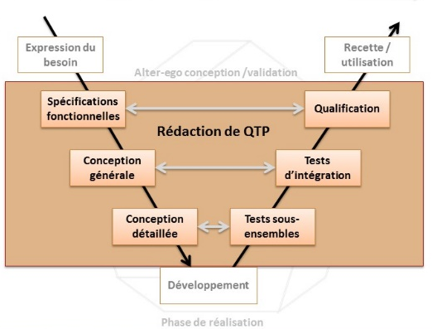
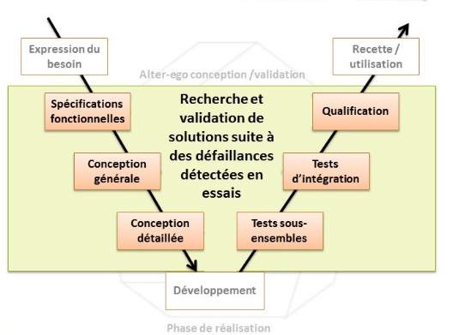
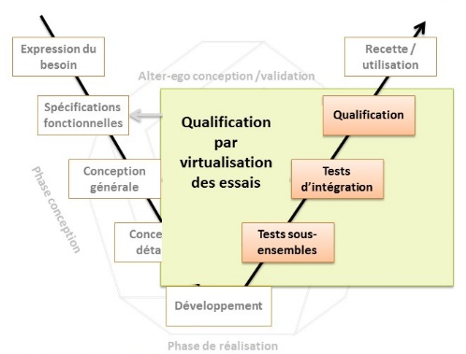
Notre accompagnement – Expertise et ingénierie
Temps
Accompagnement durant votre qualification
  suivi de qualification,
  maîtrise d’essai
  rédaction de QTP
  pilotage de projet
Ingénierie et expertise en complément
  mécanique : dimensionnement et conception d’outillage
  calcul de structure
  calcul de dommage par fatigue
  calcul thermique et fluide
  personnalisation d’essai
  analyse modale
Détail
Expression du besoin
Recette / utilisation
Alter-ego conception /validation
Spécifications fonctionnelles
Qualification
Conception générale
Tests d’intégration
Phase conception
Phase validation
Conception détaillée
Tests sous-ensembles
Développement
Phase de réalisation

Slide 22
Pourquoi vous adresser à notre Groupe ?
Notre offre est globale avec une forte valeur ajoutée dans l’accompagnement des essais
Notre disponibilité des moyens est garante de vos impératifs de délais
Assurance de vos matériels
Pilotage des sous-traitances
Gestion des transports
Habilité pour vos mesures sur sites
Stockage de vos matériels
Nous vous proposons aussi
Une prestation globale forgée par la synergie ingénierie et laboratoire
Un retour d’expérience des essais et des mesures
Un interlocuteur unique
Réactivité, expertise, capacité d’essais
Nos servitudes (hydraulique, électrique, pneumatique, monitoring)
Marquage CE
Nous accompagnons nos clients dans leur déclarations UE de conformité notamment pour les directives CEM, Basse Tension et RED.
Nous pouvons compléter votre campagne de qualification par les essais requis afin d'optimiser les démarches
Schéma OC et marchés exports
Ce qui nous différencie
Ce que nous pouvons faire en +
Notes:
Mesure sur site (Thierry, Eric, Regis)

Slide 23
Quelques moyens dédiés au secteur nucléaire
Programmes Services Etudes Projets Thermiques Et Nucléaires
Centrales nucléaires, EDF, grand carénage, EPR, …
Programme ITER*
* "le chemin" en latin

Slide 24
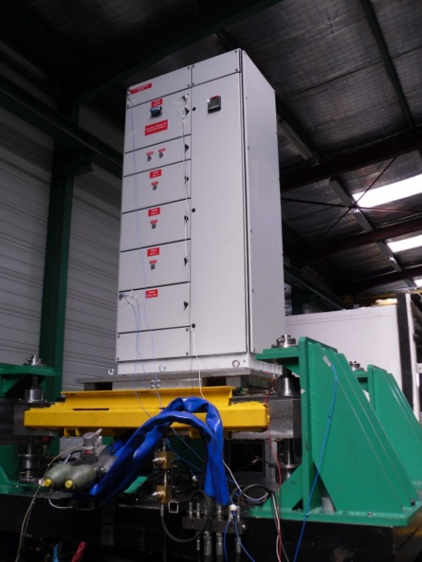
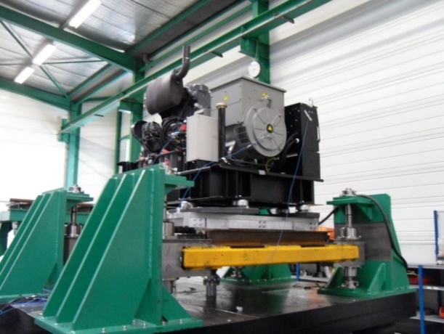
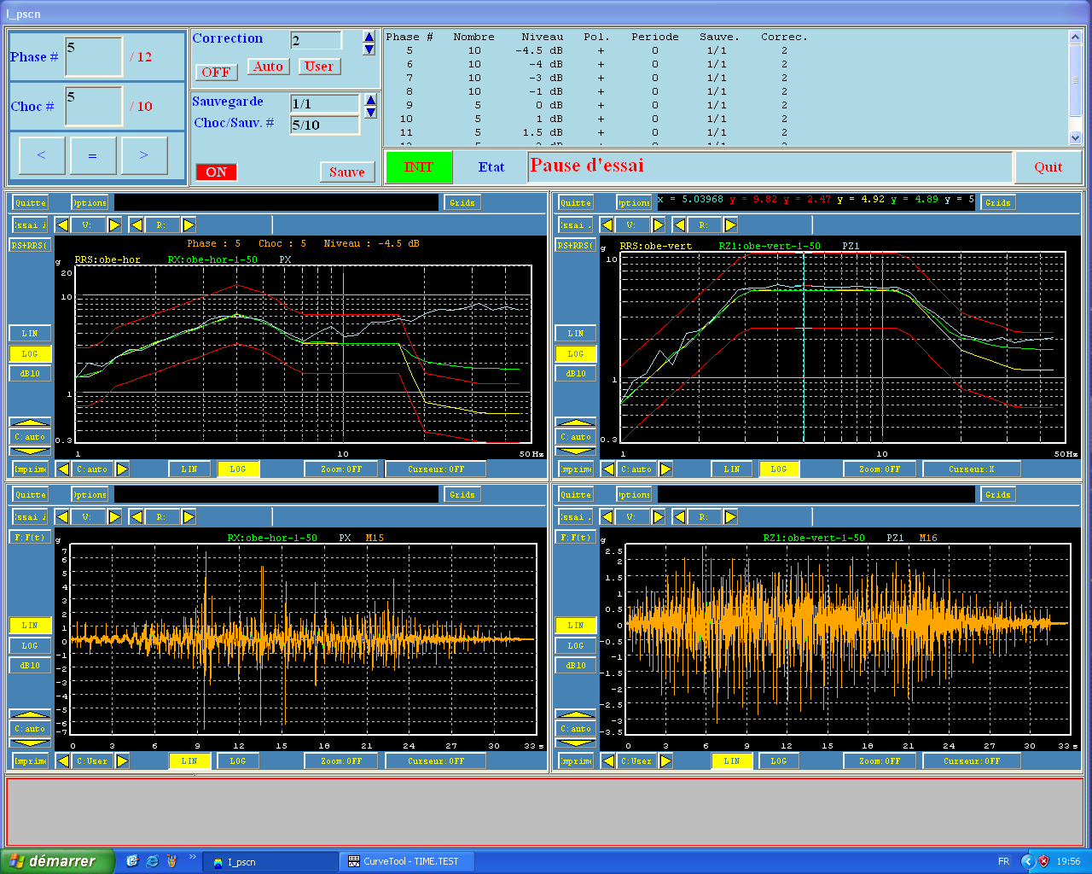
Banc d’essais séismes « ensemble »
Moyens d'essais
  Excitation simultanée horizontale et verticale.
  Force axes Horizontal et Vertical : 150 kN
  Fréquences: 0.1 Hz to 100 Hz
  Déplacements max: 250 mm càc
  Dimensions table : 1,2 x 1,2 mm
  Charge maximale: 3000 kg

Slide 25
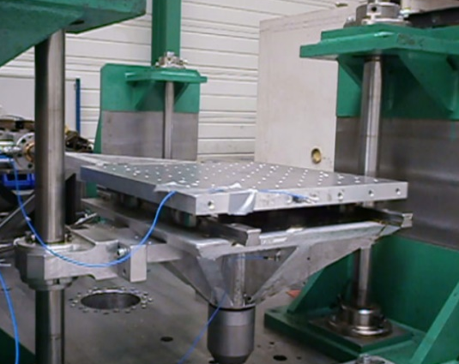
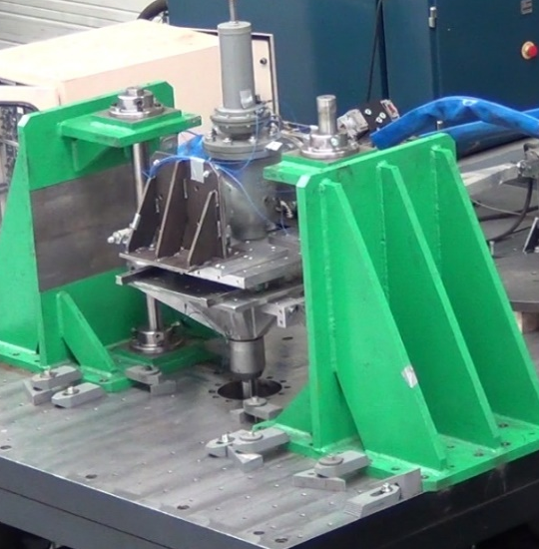
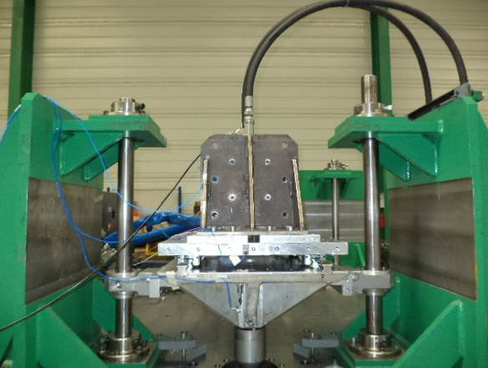
Banc d’essais séismes « composants »
Moyens d'essais
  Excitation simultanée horizontale et verticale.
  Force axe Horizontal et Vertical : 150 kN
  Fréquences: 0.1 Hz to 100 Hz
  Déplacements max: 250 mm càc
  Dimensions table : 1200 x 1200 mm
  Charge maximale: 3000 kg
Notes:
Voir où ajouter 105 kN + page vib et clim
Brouillard salin

Slide 26
Moyens types laboratoires CEM
Cage semi anéchoïque
Conforme en émission rayonnée à 3 m selon CISPR 16-2-3 / EN 61000-6-4 et en immunité rayonnée selon EN 61000-4-3
Immunité RF > 33 V/m
Compatibles avec les niveaux de sévérités spécifiques de l’ENSECC060193
Générateurs pour l’ensemble des normes EN 61000-4-x
  Décharges électrostatiques (4-2)
  Transitoires rapides en salves (4-4)
  Ondes de chocs (4-5)
  Perturbation conduites induites par les champs électromagnétiques (4-6)
  Champ magnétique 50 Hz (4-8)
  Champ magnétique impulsionnel (4-9)
  Microcoupures (4-11)
  Ondes sinusoïdales amorties (4-12)
  Perturbations conduites de mode commun basse fréquence (4-16)
  Ondes oscillatoires amorties (4-18)

Slide 27
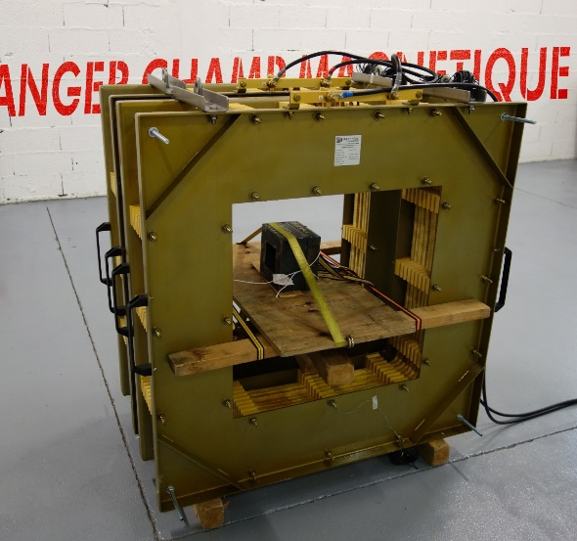
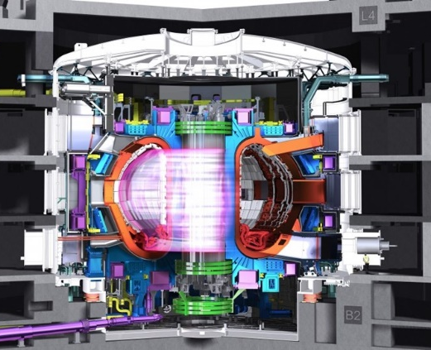

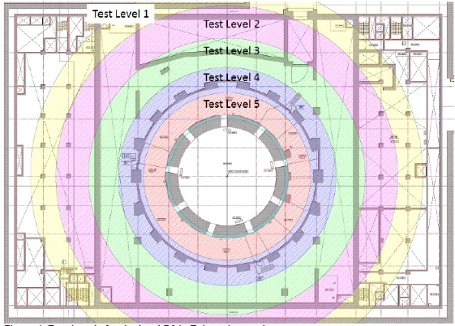
Immunité au champ magnétique statique
Un essai issu d'une spécificité de l'environnement ITER
Spécification 98JL4W
  5 niveaux de sévérité de 7,5 mT à 120 mT
Bobines d'induction à section carrée
  Champ H : 100 mT durant 5 minutes toutes les 30 minutes

Slide 28
Merci de votre attention
www.emitech.fr

Slide 29
Notre boîte à outil "mise sur le marché"
En Europe
  Marquage CE – Directive CEM 2014/30/UE (2004/108/CE), Basse Tension 2014/35/UE (2006/95/CE), et RED 2014/53/UE (R&TTe 1999/05/CE)
  Organisme notifié au titre des principales directives européennes
  Marquage e et E
  Directive 2004/104/CE & règle ECE n°10
  Reconnaissance de TUV Automobile
Dans le monde
  Certification Body Testing Laboratory en sécurité électrique et CEM dans le cadre du schéma OC
  Accès aux marques de certification par l'intermédiaire de nos partenaires
Des reconnaissances spécifiques
  Amérique du Nord (FCC et IC), Arabie Saoudite, Japon, …
Notre connaissance du contexte réglementaire
Notre maîtrise des procédures de déclaration de conformité
La reconnaissance de nos résultats par les acteurs des marchés exports
Un service dédié pour l'international

Slide 30
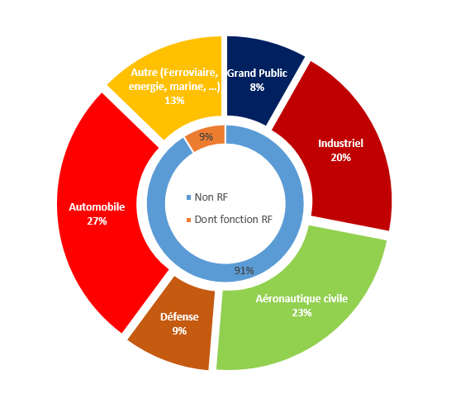
Notre approche
S'adresser à l'ensemble des acteurs de l'économie
Maintenir l'avantage technique de nos laboratoires par nos investissements
Rechercher les opportunités de croissance externe et synergies possibles
S'ouvrir à de nouveaux métiers
Développer nos partenariats
Augmenter notre présence commerciale

